Slide 1
Федеральное государственное образовательное бюджетное учреждение высшего образования
«ФИНАНСОВЫЙ УНИВЕРСИТЕТ ПРИ ПРАВИТЕЛЬСТВЕ
РОССИЙСКОЙ ФЕДЕРАЦИИ»
(Финансовый университет)
Колледж информатики и программирования
Курсовой проект
На тему
Проектирование и разработка базы данных для отеля
Руководитель курсового проекта:
Н.А. Хасанова
Исполнитель курсового проекта:
Д. В. Гончаров
2024 г.

Slide 2
ВВЕДЕНИЕ
Предметом исследования курсового проекта является разработка базы данных для управления процессами отеля.
Объектом исследования является бизнес-деятельность отеля
Целью является проектирование и разработка базы данных для отеля.
Задачи курсового проектирования:
Исследование предметной области и определение требований к разработке;
Выбор и изучение подходящих инструментов для разработки;
Проектирование, разработка и тестирование базы данных и UI для работы с ней.

Slide 3
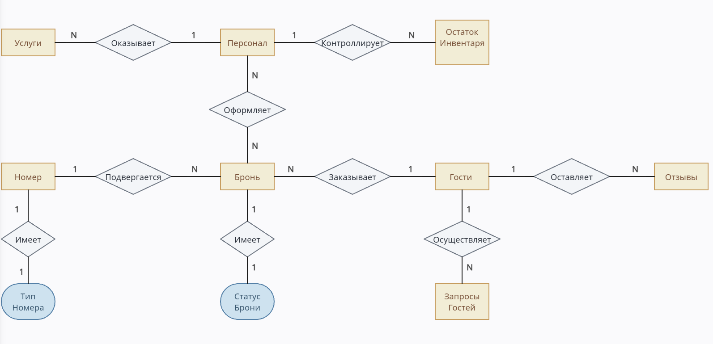
Инфологическая модель

Slide 4
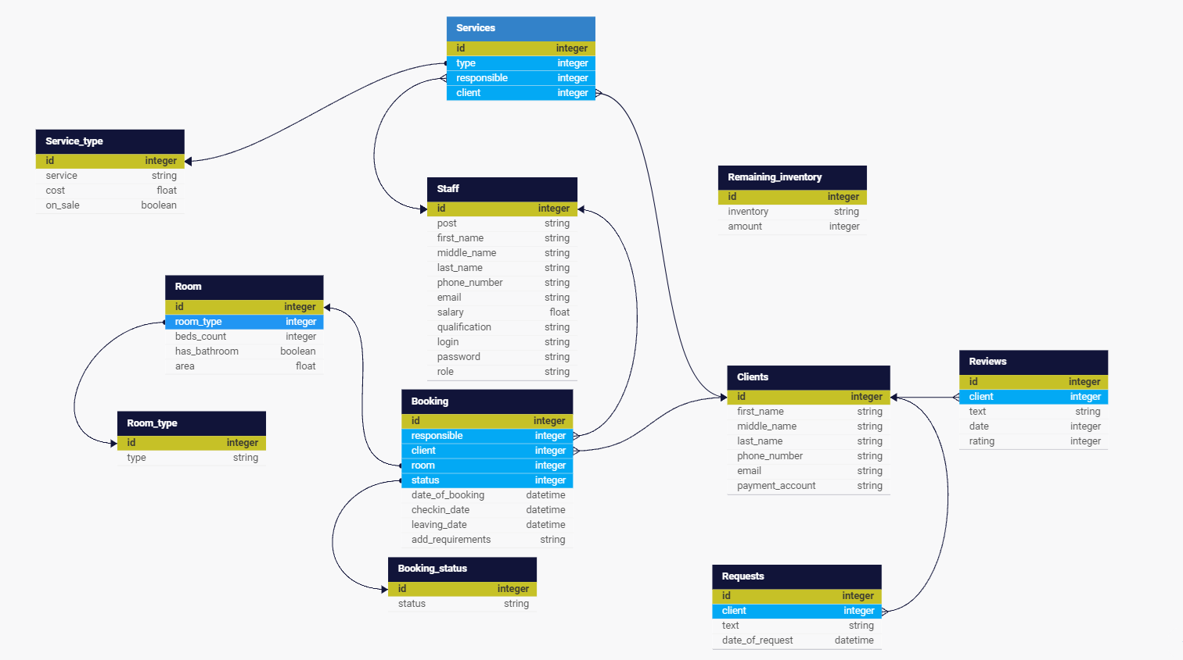
Даталогическая модель

Slide 5
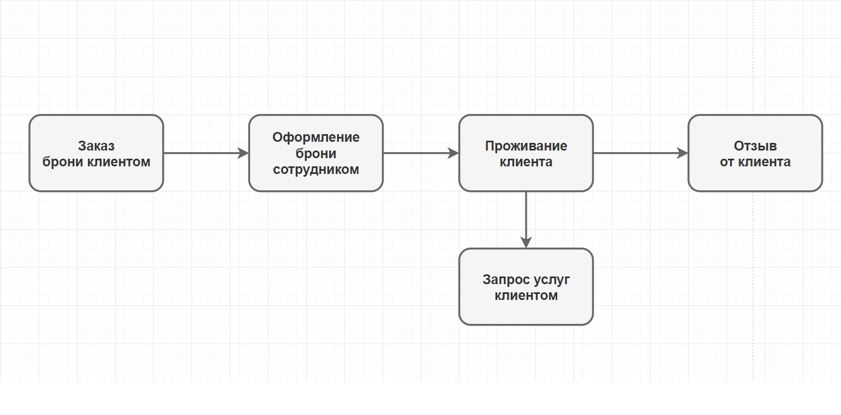
Бизнес - процессы

Slide 6
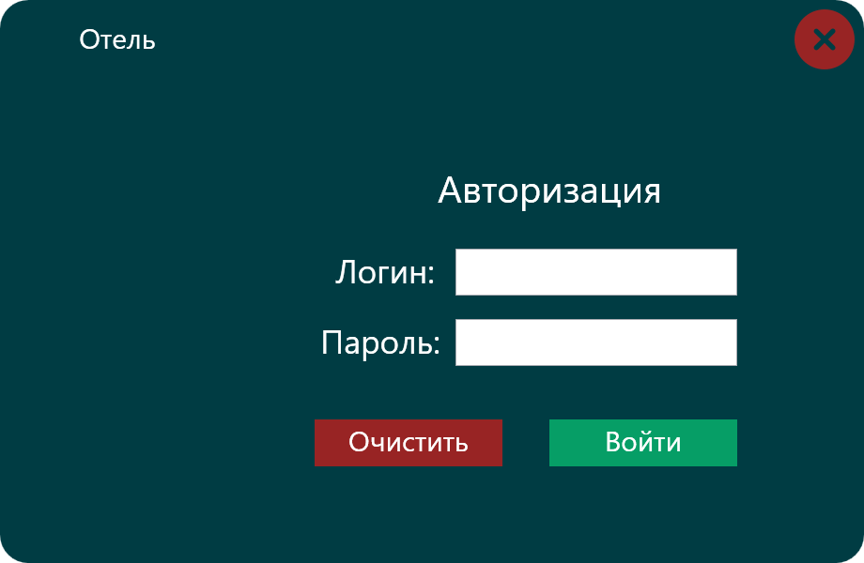
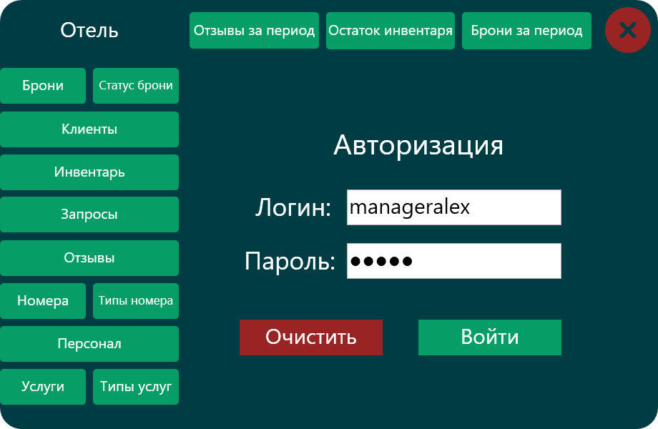
Интерфейс для работы с базой данных
Страница авторизации пользователя при запуске программы

Slide 7
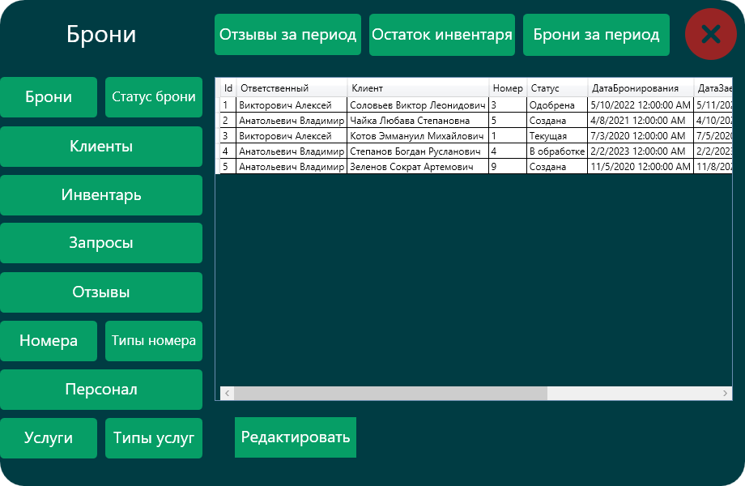
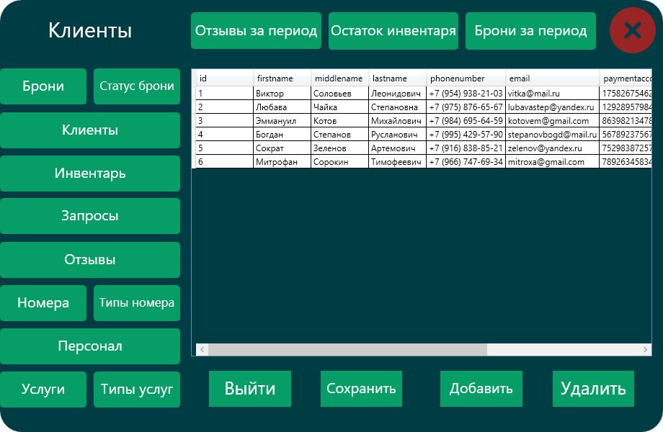
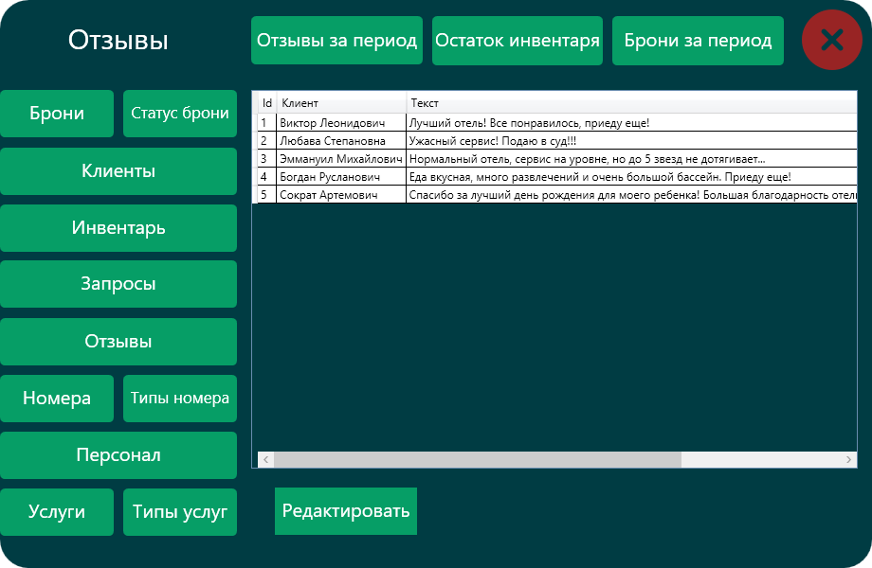
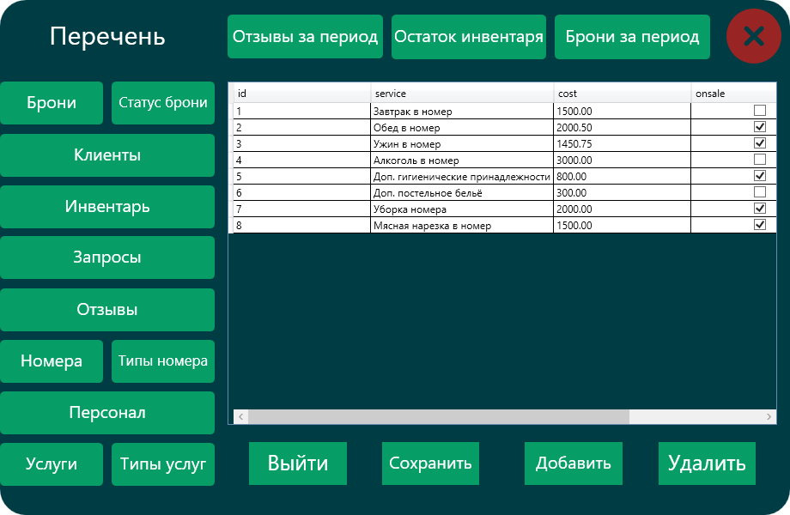
Интерфейс для работы с базой данных
Примеры страниц интерфейса

Slide 8
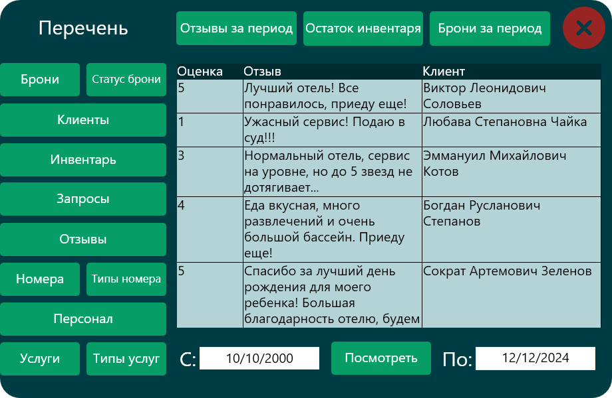
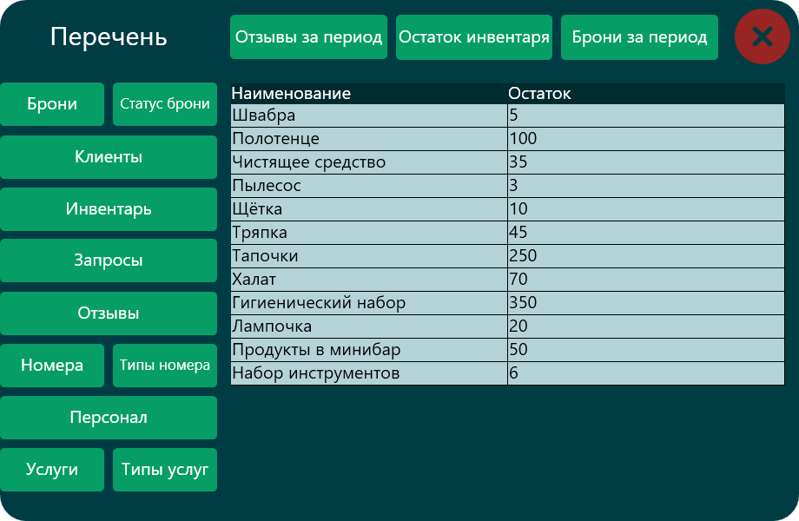
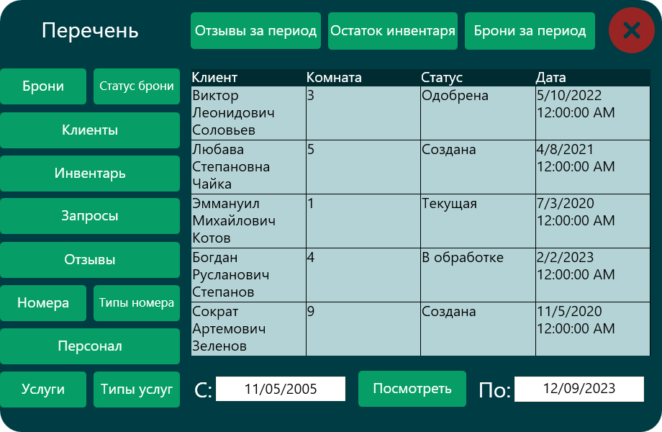
Интерфейс для работы с базой данных
Отчеты реализованные в программе

Slide 9
ИТОГИ
В процессе разработки курсового проекта были углублены и актуализированы знания в области проектирования БД, работы с СУБД (SQL Server Management Studio) и среды разработки Microsoft Visual Studio.
Итогом работы является разработанная база данных и UI для взаимодействия с ней.
В разработанном приложении реализован следующий функционал:
Модуль авторизации пользователей;
Просмотр таблиц базы данных;
Редактирование/удаление/добавление записей в таблицы базы данных;
Вывод отчетов на основе данных из БД.

Slide 10
Спасибо за внимание!

